Slide 1
Отображение данных в виде диаграмм
Основные типы диаграмм
Гистограмма, График, Круговая,
Кольцевая, Точечная, Лепестковая и др.

Slide 2
Гистограмма

Slide 3
Круговая

Slide 4
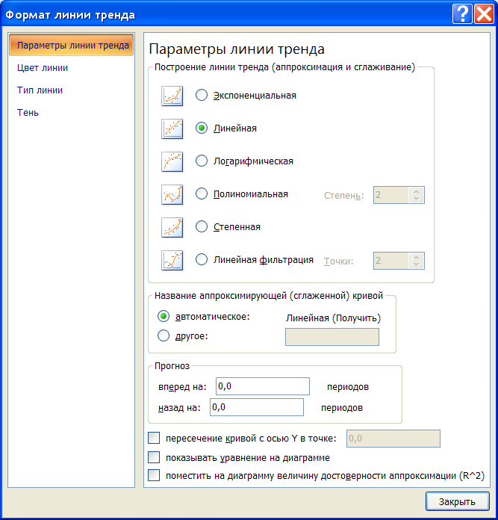
Линия тренда

Slide 5
Построение графиков функций

Slide 6
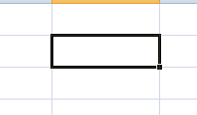
Маркер заполнения

Slide 7
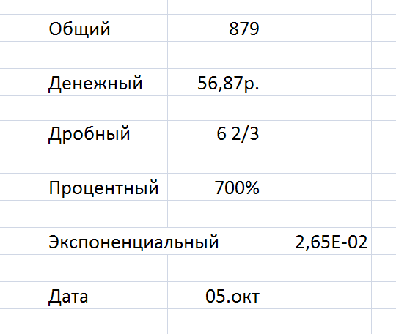
Форматы данных Excel

Slide 8
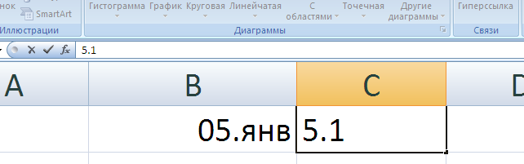
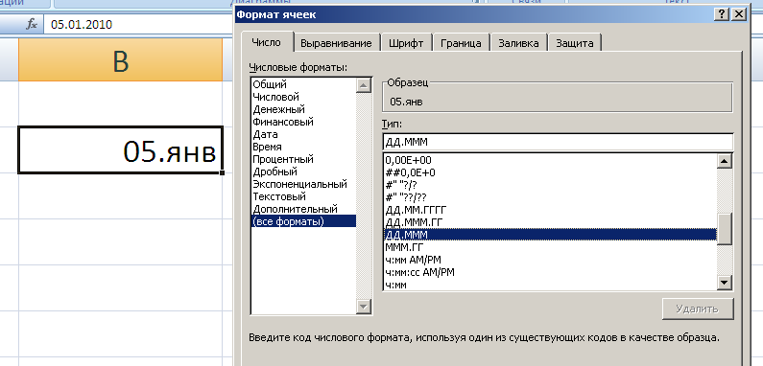

Slide 9
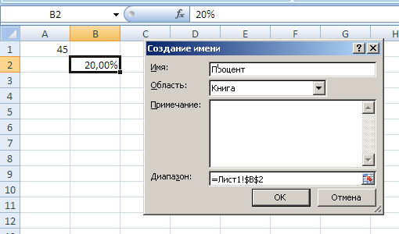
Имя ячейки
Ячейке b2 присваивается имя Процент

Slide 10
Правила составления имен
Вставка имени в текущую формулу

Slide 11
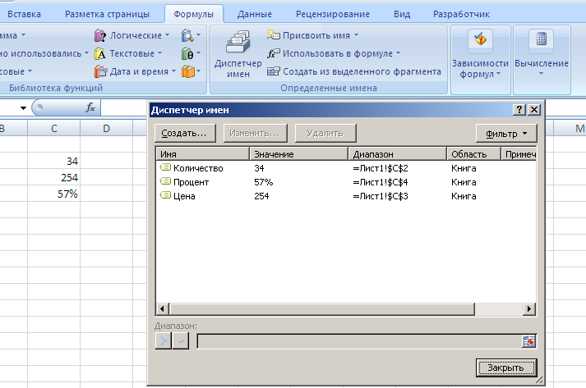
Диспетчер имен

Slide 12
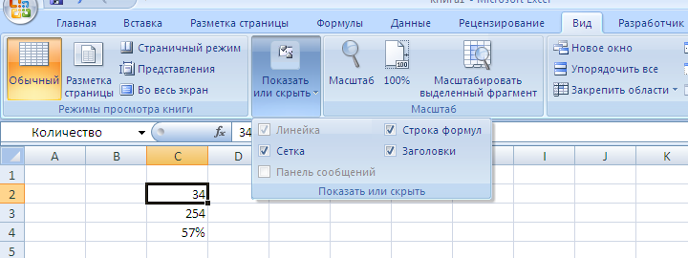
Отображение сетки, строки формул,
заголовков столбцов и строк
Вкл. Вид / кн. Показать или скрыть

Slide 13
Отображение формул в ячейках листа
Вкл. Формулы /
кн. Зависимости формул /
кн. Показать формулы

Slide 14
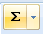
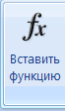
Использование функций
Автосумма
Вставка функции

Slide 15
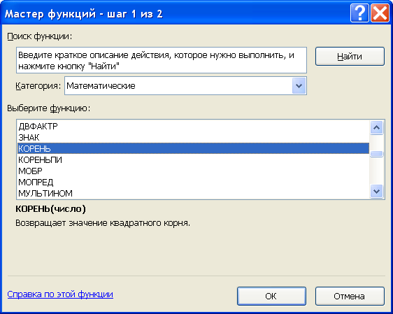
Мастер функций

Slide 16
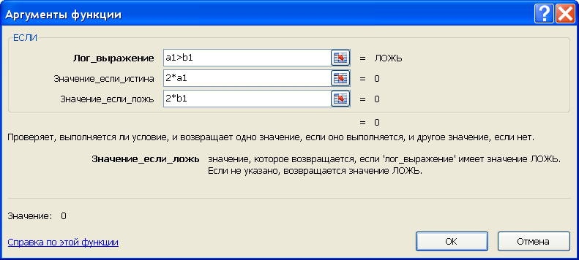
Вставка функции ЕСЛИ

Slide 17
Основные функции
СУММ(x; y;…) - cумма чисел x, у
МИН(x; y;…) - минимум
МАКС(x; y;…) - максимум
СРЗНАЧ(x; y;…) - среднее
ABS(x) – модуль х
Корень(x) или x^(1/2) –

Slide 18
Sin(x) – Sin x, Cos(x) – Cos x
Asin(x) – Arcsin x, Acos(x) – Arccos x
Tan(x) – Tg x, Atan(x) – Arctg x
Ln(x) – натуральный логарифм
Log(x, y) - логарифм x по основанию у
Log10(x) – десятичный логарифм x
Exp(x) – (экспонента x) - e^{x}

Slide 19
Логические функции (И, ИЛИ, НЕ)
Функция НЕ (отрицание)
НЕ(лог._значение)

Slide 20
Функция ИЛИ (логическое сложение)
ИЛИ(логич_знач1; логич_знач2; ...)

Slide 21
Функция И (логическое умножение)
И(логич_знач.1; логич_знач.2; ...)

Slide 22
Записать формулу для вычисления z
X в ячейке A2 Y в ячейке B2

Slide 23
Записать формулу для вычисления t
X в ячейке A2

Slide 24
Формула массива
Правила записи формулы массива

Slide 25
Матричные функции
Примеры матриц
Матрица А(2 на 3)
Матрица B(4х3)

Slide 26
ТРАНСП (массив)
МОБР (массив)
МУМНОЖ(массив1; массив2)
МОПРЕД(массив)

Slide 27
Решение систем линейных уравнений матричным способом
X=Мумнож(Мобр(A); B)

Slide 28
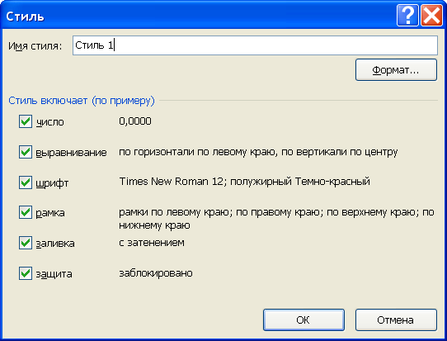
Стили ячеек

Slide 29
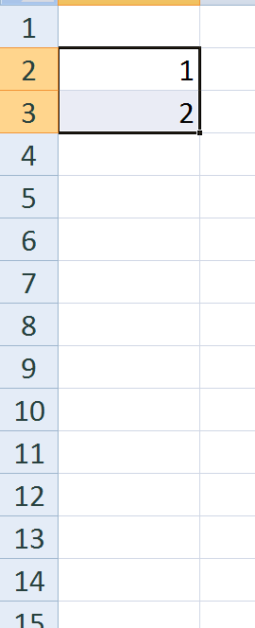
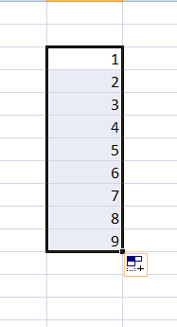
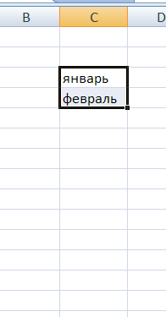
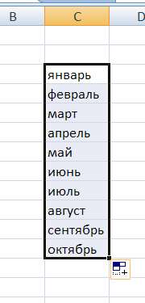
Автозаполнение

Slide 30
Как найти начальное приближение корня уравнения f(x)=0
x
F(x)
-1 | -0,65853
-0,5 | -0,52057
0 | -0,5
0,5 | -0,47943
1 | -0,34147
1,5 | 0,002505
2 | 0,590703
2,5 | 1,401528
Корень на отрезке [1; 1,5]
Начальное приближение x=1 или x=1,5

Slide 31
x
F(x)
-1,5 | -4,94912
-1 | -3,16121
-0,5 | -1,24758
0 | 0,248441
0,5 | 1,002859
1 | 0,979985
1,5 | 0,404685
2 | -0,34636
2,5 | -0,8946
2 корня
Один корень на отрезке [-0,5; 0]
Второй корень на отрезке [1,5; 2]

Slide 32
Один корень

Slide 33
Два корня

Slide 34
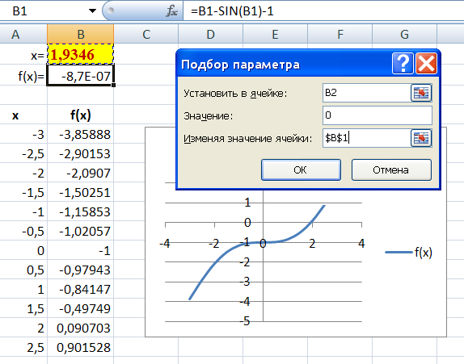
Решение уравнений с помощью средства Подбор параметра

